Slide 1



Slide 2


  Use cases, test cases & user stories
  Template
Software
Sashia

Slide 3
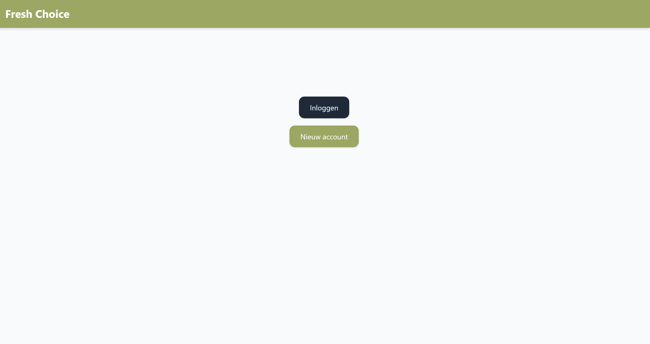
Sashia

Slide 4
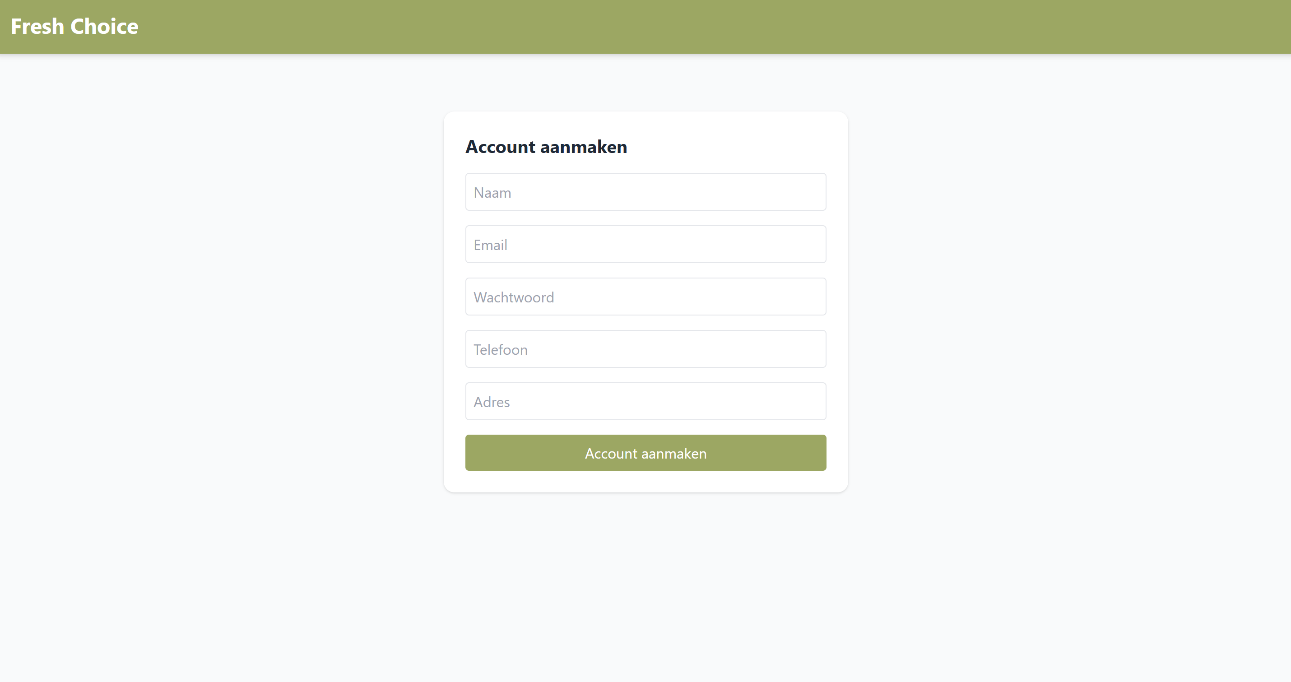
Sashia

Slide 5
  Next Up:
  Template afronden en voor ons openzetten
  Development
Software
Sashia

Slide 6
  Analyse + Advise aanpassingen + afgemaakt
  Moscow Software
  Userstories
  Next Up:
  Realisatie & Testcases
Software
Giovanni

Slide 7
  ERD afgerond
  Data base afgerond
  Next up:
  Data visualiseren & advies
Business
Abdul

Slide 8
  Realisatie afgerond
  Next up:
  Automatisch opstarten via Raspberry Pi
Technology
Luuk

Slide 9
Analyse af
Wireframe af
Prototype begonnen
Next up:
Prototype & Test cases
Media
Romy

Slide 10
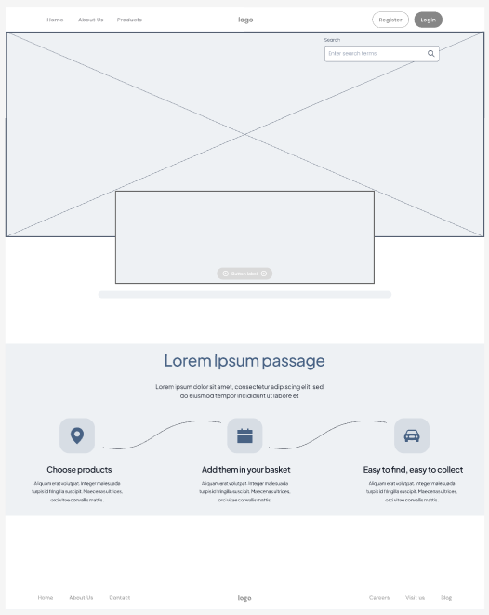
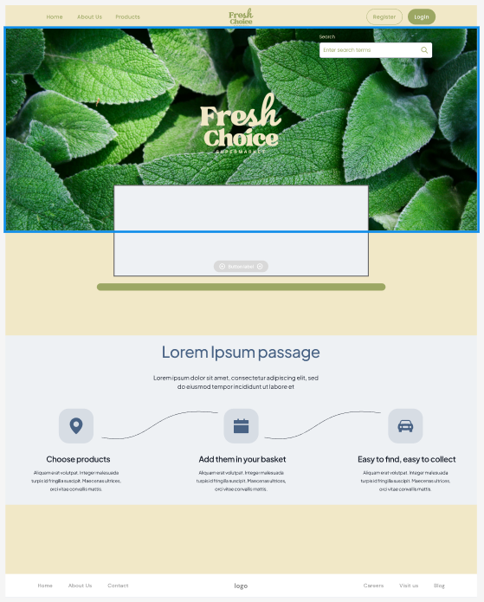
Media
Romy

Slide 11
Next up:
Prototype & Test cases
Media
Romy

Slide 12
  Lekker realiseren met z’n alle!

